Slide 1

Mobilités et décarbonation : quelles aspirations ?
IHEDATE, 27 juin 2024
Charlotte Millot, millot@credoc.fr

Slide 2
Quelques éléments sur…
La place de la voiture dans les mobilités quotidiennes
Les jeunes et le permis de conduire
Les marges pour transformer les mobilités du quotidien
Les aspirations en matière d’évolution de l’offre de mobilité
Les attentes envers l’action publique
Les opinions sur la tarification des transports et de l’usage de la route

Slide 3

Interroger le rapport des Français aux mobilités du quotidien
Le CREDOC est un organisme d’études et de recherche au service des acteurs de la vie économique et sociale
Le dispositif Conditions de Vie et aspirations, une enquête nationale en série longue
Créé il y a plus de 60 ans pour analyser et anticiper le comportement des individus via une approche pluridisciplinaire qui mêle enquêtes quantitatives et qualitatives, sociologie, économie, prospective…
En octobre 2023 et janvier 2024, 6 000 personnes de 15 ans et plus ont été interrogées. L’échantillon est construit selon la méthode des quotas pour être représentatif.
Notes:
Le Crédoc, Centre de recherche pour l’étude des conditions de vie. Organisme d’études et de recherche indépendant.
Dispose d’un outil d’enquête permanente, dispositif unique puisqu’il existe depuis 45 ans. Consiste à interroger un échantillon de Français deux à trois fois par an, avec certaines questions suivies depuis 1979. L’enquête aborde des sujets très variés : le moral économique et le pouvoir d’achat, l’opinion sur les politiques publiques, la confiance en autrui, le rapport à l’environnement, à la nature, le logement, les loisirs et les vacances… parmi d’autres sujets.
D’autres dispositifs nous permettent d’avoir une connaissance fine de la société française, notamment sur la consommation et la consommation alimentaire.
On interroge depuis longtemps les Français sur la mobilité et en octobre 2023 et 2024, nous avons inséré dans l’enquête Conditions de vie des questions sur les mobilités quotidiennes et les aspirations des Français en la matière dans l’enquête CDV.

Slide 4
En 2024, des préoccupations environnementales en repli, notamment chez les jeunes
Préoccupations pour la dégradation de l’environnement (cité en 1 ou 2 parmi une liste de 11 thèmes)
-14 pts
-5 pts
Source : Crédoc, enquêtes Conditions de vie et aspirations

Slide 5
La transition climatique est associée à des difficultés pour les plus modestes
Etes-vous d’accord avec l’affirmation suivante : « Il ne faut pas aller trop vite dans la lutte contre le changement climatique, pour ne pas mettre en difficulté les plus pauvres ».
Ensemble de la population
69% de la population est d’accord avec l’affirmation selon laquelle la transition climatique ne doit pas aller « trop vite », pour éviter que les plus pauvres soient en difficulté. Une peur plus présente chez les classes moyennes (73%), les peu diplômés (73%), les retraités (76%).
Cette opinion est aussi répandue chez les jeunes : 69% des 18-30 ans la partagent.
18-30 ans
Source : Crédoc, enquête Conditions de vie et aspirations, 2024

Slide 6
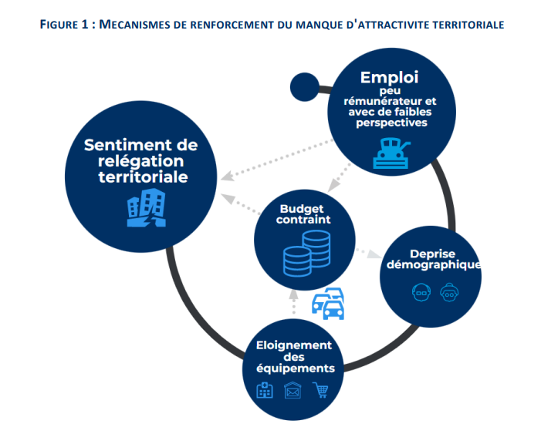
Un sentiment de relégation territoriale multi-factoriel
Source : CREDOC, janvier 2023

Slide 7
01
La voiture au centre de la mobilité quotidienne

Slide 8
La voiture domine les trajets domicile-travail comme les autres trajets du quotidien
Trajets domicile travail
Autres trajets locaux (courses, loisirs, accompagnement enfants…)
Champ : actifs occupés et étudiants
Champ : tous
Deux modes de déplacement principaux
Deux modes de déplacement principaux
Source : CREDOC, enquête Conditions et de vie et aspirations, octobre 2023
Source : CREDOC, enquête Conditions et de vie et aspirations, octobre 2023

Slide 9
Des usages directement liés à la distance domicile-travail
1er mode de transport choisi pour se rendre au travail en fonction de la distance domicile travail
Champ : actifs occupés et étudiants
Source : CREDOC, Enquête Conditions de vie et aspirations

Slide 10
Des catégories de population particulièrement adeptes de la voiture
Les plus de 40 ans
Les catégories aisées et les classes moyennes
Les habitants de communes éloignées des pôles urbains
77% des 40-59 ans se rendent au travail en voiture, 80% l’utilisent pour leurs autres trajets
70% des hauts revenus, des classes moyennes inférieures et 68% des classes moyennes supérieures utilisent la voiture pour leurs trajets domicile-travail, contre 57% des bas revenus.
85% dans les communes hors attraction des villes, 80% en grande couronne vont en voiture au travail. Les chiffres atteignent respectivement 88% et 91% pour les autres déplacements.

Slide 11
Pour une majorité des actifs, les trajets domicile-travail sont régulièrement des déplacements chaînés
Lorsque vous vous rendez à votre travail ou sur votre lieu d’études, vous arrive-t-il de vous arrêter sur votre trajet pour…
Déplacements chaînés, selon les modes de transport
En %
En %
Champ : Actifs occupés ou étudiants
Champ : Actifs occupés ou étudiants
Source : CREDOC, enquête Conditions de vie et aspirations, octobre 2023
Source : CREDOC, enquête Conditions de vie et aspirations, octobre 2023

Slide 12

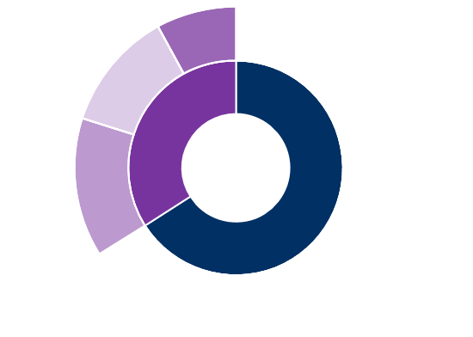
Un tiers de la population utilise les transports en commun pour ses déplacements quotidiens
% de la population citant les transports en commun parmi les deux principaux modes de déplacement du quotidien
Champ : tous
Un Français sur trois utilise régulièrement les transports en commun (stable par rapport à 2021).
Certaines catégories sont particulièrement adeptes :
61% des moins de 25 ans ; 69% des étudiants sans activité professionnelle
62% des habitants des communes-centres de plus de 200 000 habitants
48% des cadres et professions intellectuelles supérieures
Travail uniquement
8%
Autres déplacements uniquement
12%
34%
Usagers
Non usagers
Travail et autres déplacements
14%
66%
7%
Source : CREDOC, enquête Conditions de vie et aspirations, octobre 2023

Slide 13
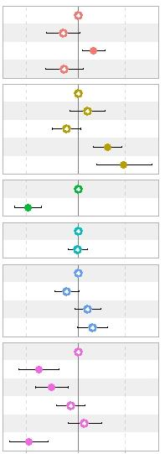
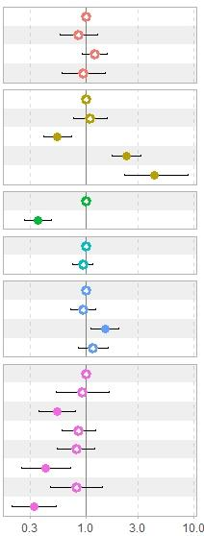
Facteurs explicatifs de la probabilité d’être automobiliste : la situation géographique est déterminante
Trajets domicile – travail/études
Autres trajets
25 à 39 ans
Moins de 25 ans
40 à 59 ans
60 à 69 ans
Les actifs entre 40 et 59 ans ont plus de chance de se rendre en voiture sur leur lieu de travail
Autre commune du pôle principal
Commune centre <200 000 habs
Commune centre >200 000 habs
Commune de la grande couronne
Commune hors attraction des villes
La situation géographique est déterminante : les habitants de la grande couronne et des communes hors attraction des villes ont plus de chance de se déplacer en voiture.
Hors Île-de-France
Île-de-France
Etre francilien diminue la probabilité d’être automobiliste
Homme
Femme
Le genre n’a pas d’impact significatif sur la probabilité d’être automobiliste.
Classes moyennes inférieures
Bas revenus
Classes moyennes supérieures
Hauts revenus
L’impact des revenus sur la probabilité d’utiliser la voiture est rarement significatif.
Profession intermédiaire
Agriculteur exploitant, artisan, commerçant
Cadres et professions intellectuelles
Employés
Ouvriers
Autres inactifs (étudiants)
Profession intermédiaire
Agri expl, artisan, commerçant
Cadres et prof. intellectuelles
Employés
Ouvriers
Personnes au foyer
Retraités
Autres inactifs
Les « autres inactifs » (étudiants) et les cadres ont moins de chance d’utiliser la voiture que les autres catégories professionnelles.
Source : CREDOC, Enquête Conditions de vie et aspirations, octobre 2023

Slide 14
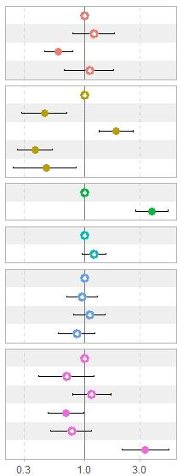
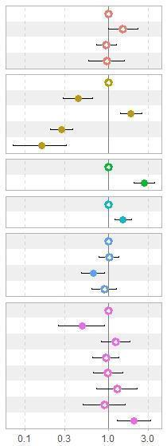
Facteurs explicatifs de la probabilité d’être usager des transports en commun : la situation géographique est déterminante
Trajets domicile – travail/études
Autres trajets
25 à 39 ans
Moins de 25 ans
40 à 59 ans
60 à 69 ans
Les actifs 40-59 ans ont moins de probabilité d’emprunter les transports pour leurs trajets domicile-travail
Autre commune du pôle principal
Commune centre <200 000 habs
Commune centre >200 000 habs
Commune de la grande couronne
Commune hors attraction des villes
La situation géographique est très déterminante : les habitants des grandes communes centres sont plus souvent usagers que ceux de la petite couronne, toutes les autres catégories le sont moins.
Hors Île-de-France
Île-de-France
Etre francilien augmente la probabilité d’emprunter les transports.
Homme
Femme
Etre une femme augmente la probabilité d’emprunter les transports.
Classes moyennes inférieures
Bas revenus
Classes moyennes supérieures
Hauts revenus
L’impact des revenus sur la probabilité d’être usager des transports en commun est rarement significatif.
Profession intermédiaire
Agriculteur exploitant, artisan, commerçant
Cadres et professions intellectuelles
Employés
Ouvriers
Autres inactifs
Profession intermédiaire
Agri expl, artisan, commerçant
Cadres et prof. intellectuelles
Employés
Ouvriers
Personnes au foyer
Retraités
Autres inactifs
Les « autres inactifs » (étudiants) ont plus de chance d’emprunter les transports en commun pour leurs trajets domicile-études que les autres actifs pour les trajets domicile-travail. En dehors de cette spécificité, l’impact de la PCS sur la probabilité d’emprunter les transports est rarement significatif.
Source : CREDOC, Enquête Conditions de vie et aspirations, octobre 2023

Slide 15
02
Zoom : les jeunes et le permis de conduire

Slide 16
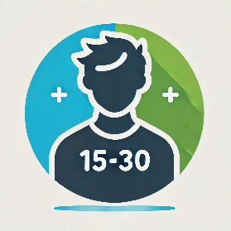
Par rapport à 2021, un peu moins de jeunes titulaires du permis de conduire
Evolution de l’usage de la voiture et du nombre de titulaires du permis de conduire
En %
Champ : 18-30 ans
Source : Crédoc, enquête Conditions de vie et aspirations des Français

Slide 17
Le coût est un frein de plus en plus important au passage du permis de conduire
Pour quelle raison principale n’avez-vous pas le permis de conduire ?
En %
Champ : 18-30 ans non titulaires du permis de conduire
Source : Crédoc, enquêtes Conditions de vie et aspirations des Français

Slide 18
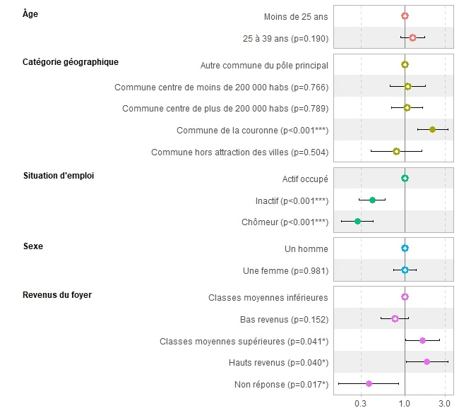
Facteurs explicatifs de la probabilité d’avoir le permis : le niveau de vie et la situation vis-à-vis de l’emploi sont déterminants
La tranche d’âge n’a pas d’impact significatif sur la probabilité d’avoir le permis.
Habiter en grande couronne augmente la probabilité d’avoir le permis. Pour les autres catégories, l’impact n’est pas significatif.
La situation vis-à-vis de l’emploi a un impact très significatif sur la probabilité d’avoir le permis. Les chômeurs ont nettement moins de chance que les actifs en emploi d’avoir le permis. C’est aussi le cas, dans une moindre mesure, des étudiants (inactifs).
Le genre n’a pas d’impact significatif sur la probabilité d’avoir le permis.
Le niveau de revenu a un impact significatif sur la probabilité d’avoir le permis. Par rapport aux jeunes appartenant aux classes moyennes inférieures, les jeunes des classes moyennes supérieures et les jeunes disposant de hauts revenus ont plus de chance d’avoir le permis de conduire.
Source : Crédoc, enquête Conditions de vie et aspirations des Français, 2023-2024
Champ : Population âgée de 18 à 30 ans

Slide 19

Une progression du nombre de jeunes qui renoncent à l’acquisition d’une voiture
Avez-vous l’intention d’acheter une voiture ?
Au total, 18% des jeunes n’ont pas de voiture et pas l’intention d’en acheter à l’horizon des 5 prochaines années
Champ : 18-30 ans n’ayant pas de voiture
Champ : Ensemble des 18-30 ans
2023
2023
2021
2021
Source : Crédoc, enquête Conditions de vie et aspirations des Français
Source : Crédoc, enquête Conditions de vie et aspirations des Français

Slide 20
Moins de 30 ans et non titulaires du permis : une situation majoritairement vécue comme transitoire
Pensez-vous que vous allez passer le permis de conduire… ?
Champ : 18-30 ans
Source : Crédoc, enquêtes Conditions de vie et aspirations des Français

Slide 21
94% des jeunes ont le permis ou l’intention de le passer
Pourcentage de jeunes n’ayant ni le permis ni l’intention de le passer, en fonction du niveau de revenus et de la catégorie d’agglomération
Champ : 18-30 ans
Source : Crédoc, enquête Conditions de vie et aspirations des Français, 2023-2024

Slide 22
Une progression de l’attrait des jeunes pour les villes « petites ou moyennes »
Idéalement, dans quel environnement souhaiteriez-vous vivre ?
2023
31 ans et +
15-30 ans
Source : Crédoc, enquêtes Conditions de vie et aspirations des Français

Slide 23
03
Quelles marges pour transformer les mobilités du quotidien ?

Slide 24
Les Français sont convaincus de la nécessité de transformer les mobilités, surtout les jeunes
Trois actions jugées les plus efficaces pour protéger l’environnement
En fonction de l’âge
Source : Crédoc, enquête Conditions de vie et aspirations , 2023-2024

Slide 25
Des automobilistes prêts à moins utiliser la voiture, en l’état actuel de l’offre
En l’état actuel, seriez-vous prêt à réduire ou abandonner l’usage de la voiture pour vous rendre à votre travail ou sur votre lieu d’études ?
En l’état actuel, seriez-vous prêt à réduire ou abandonner l’usage de la voiture pour vos autres trajets (courses, loisirs, enfants) ?
Champ : actifs se rendant sur leur lieu de travail ou études en voiture
Champ : usagers de la voiture pour les « autres trajets »
Source : CREDOC, enquête Conditions de vie et aspirations, octobre 2023
Source : CREDOC, enquête Conditions de vie et aspirations, octobre 2023

Slide 26
Une idée qui séduit même au sein des catégories les plus adeptes
Prêt à moins utiliser la voiture pour se rendre au travail ou sur son lieu d’étude, en fonction de l’âge
Prêt à moins utiliser la voiture pour se rendre au travail ou sur son lieu d’étude, en fonction du type de commune de résidence
Champ : actifs se rendant sur leur lieu de travail ou études en voiture
Champ : actifs se rendant sur leur lieu de travail ou études en voiture
Source : CREDOC, enquête Conditions de vie et aspirations, octobre 2023
Source : CREDOC, enquête Conditions de vie et aspirations, octobre 2023

Slide 27
Un automobiliste sur 3 serait prêt à utiliser les transports publics ou les mobilités actives pour se rendre au travail
Prêts à utiliser un mode de transport alternatif à la voiture pour les trajets domicile – travail ou études
Prêts à utiliser un mode de transport alternatif à la voiture pour les autres déplacements (achats, loisirs, accompagnement des enfants…)
Champ : actifs se rendant sur leur lieu de travail en voiture
Champ : personnes empruntant la voiture pour leurs « autres » déplacements
34% pourraient utiliser un des deux modes : marche/vélo ou transports (43% en ajoutant ceux qui pratiquent déjà)
51% des automobilistes sont prêts utiliser un des deux modes : marche/vélo ou transports (72% en ajoutant ceux qui pratiquent déjà)
Source : CREDOC, enquête Conditions de vie et aspirations, octobre 2023
Source : CREDOC, enquête Conditions de vie et aspirations, octobre 2023

Slide 28
L’impact de la distance domicile-travail sur les velléités de changement
Potentiel de changement, en fonction de la distance domicile-travail
Champ : personnes utilisant la voiture pour leurs déplacements quotidiens
Prêt à se rendre au travail à pied ou à vélo en fonction de la distance domicile – travail ou études
Prêt à se rendre au travail en transports en fonction de la distance domicile – travail ou études
Source : CREDOC, enquête Conditions de vie et aspirations, octobre 2023

Slide 29
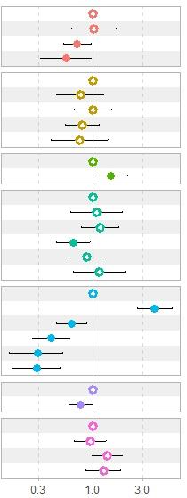
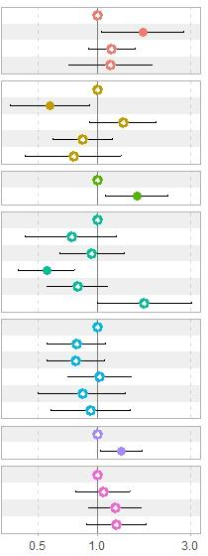
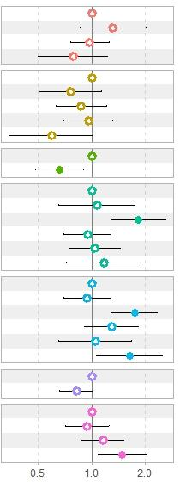
Facteurs explicatifs de la probabilité d’envisager de changer de modes de transports pour les trajets domicile-travail ou études (analyse toutes choses égales par ailleurs)
Marche ou vélo
Transports en commun
Voiture électrique
25 à 39 ans
Moins de 25 ans
40 à 59 ans
60 à 69 ans
L’impact de l’âge sur la probabilité d’envisager des alternatives est rarement significatif.
Autre commune du pôle principal
Commune centre <200 000 habs
Commune centre >200 000 habs
Commune de la grande couronne
Commune hors attraction des villes
La situation géographique a peu d’impact sur la probabilité d’envisager des modes de transports alternatifs.
Etre francilien augmente la probabilité d’envisager de se rendre au travail en transports en commun et diminue la probabilité d’envisager la voiture électrique.
Hors Île-de-France
Île-de-France
Profession intermédiaire
Agri expl, artisan, commerçant
Cadres et prof. intellectuelles
Employés
Ouvriers
Autres inactifs
Les employés ont moins de chance d’envisager les mobilités actives ou les transports que les autres professions. Les cadres ont plus de chances d’envisager la voiture électrique.
Trajet domicile-travail entre 5 et 10 km
Moins de 5 km
Entre 10 et 20 km
Entre 20 et 30 km
Entre 30 et40 km
Plus de 40 km
La probabilité d’envisager la marche et le vélo diminue avec la distance entre le domicile et le lieu de travail. Cette distance n’a pas d’impact significatif sur la probabilité d’envisager les transports.
L’impact du genre sur la probabilité d’envisager des alternatives est rarement significatif.
Homme
Femme
Classes moyennes inférieures
Bas revenus
Classes moyennes supérieures
Hauts revenus
L’impact des revenus sur la probabilité d’envisager des modes alternatifs est peu significatif. Seuls les hauts revenus ont un peu plus de chance d’envisager la voiture électrique.
Source : CREDOC, Enquête Conditions de vie et aspirations, octobre 2023
Champ : les personnes ayant déjà réduit leur usage sont exclues du champ. Pour les trajets domicile travail/études, seuls les actifs en emploi et les étudiants font partie de l’analyse.

Slide 30
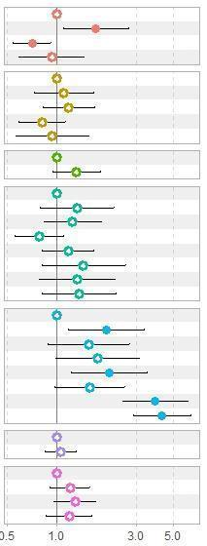
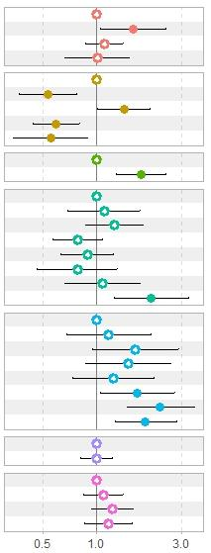
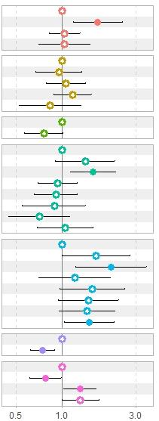
Facteurs explicatifs de la probabilité d’envisager de changer de modes de transports pour les autres trajets
(analyse toutes choses égales par ailleurs)
Marche ou vélo
Transports en commun
Voiture électrique
25 à 39 ans
Moins de 25 ans
40 à 59 ans
60 à 69 ans
Les moins de 25 ans sont un peu plus enclins à opter pour des modes alternatifs quels qu’ils soient.
Autre commune du pôle principal
Commune centre <200 000 habs
Commune centre >200 000 habs
Commune de la grande couronne
Commune hors attraction des villes
Les habitants des zones les plus éloignées des pôles sont moins enclins à emprunter les transports, mais la situation géographique n’a pas d’impact pour les autres modes alternatifs.
Hors Île-de-France
Île-de-France
Etre francilien augmente la probabilité d’envisager de prendre davantage les transports publics.
Profession intermédiaire
Agri expl, artisan, commerçant
Cadres et prof. intellectuelles
Employés
Ouvriers
Personnes au foyer
Retraités
Autres inactifs
Les autres inactifs (étudiants) sont un peu plus enclins à envisager les transports en commun. En dehors de cette spécificité, l’impact de la PCS sur la probabilité d’envisager des modes de transports alternatifs est rarement significatif.
0 service à moins de 2 km
1 service
2 services
3 services
4 services
5 services
6 services
7 services
Le fait de disposer de nombreux services à moins de 2km de son domicile augmente la probabilité d’envisager les mobilités actives ou les transports.
Homme
Femme
Etre une femme réduit la probabilité d’envisager la voiture électrique. Le genre n’a pas d’impact pour les autres alternatives (mobilités actives et transports).
Classes moyennes inférieures
Bas revenus
Classes moyennes supérieures
Hauts revenus
L’impact des revenus sur la probabilité d’envisager des modes alternatifs est rarement significatif.
Source : CREDOC, Enquête Conditions de vie et aspirations, octobre 2023
Champ : les personnes ayant déjà réduit leur usage sont exclues du champ. Pour les trajets domicile travail/études, seuls les actifs en emploi et les étudiants font partie de l’analyse.

Slide 31
04
Quelles évolutions de l’offre sont attendues ?

Slide 32
La fréquence reste le premier frein à l’usage des transports publics, mais « l’habitude » est citée dans plus de 10% des cas.
Pour quelle raison principale n’utilisez-vous pas les transports en commun ?
Champ : individus n’empruntant pas les transports en commun
66 % pourraient se laisser convaincre par une évolution de l’offre (fréquence, maillage, confort, fiabilité, simplification…)
Source : CREDOC, Enquête conditions de vie et aspirations des Français, octobre 2023
Notes:
Si on exclut l’habitude (11%), le prix, qui ne représente un frein que dans 6% des cas, l’accessibilité (enfants, PMR) et la rapidité.

Slide 33
Un attrait important pour le car dans le cas où celui-ci permet une plus grande fréquence que le train
70% des répondants choisiraient un car passant toutes les 15 minutes plutôt qu’un train passant toutes les 30 minutes. Les inconditionnels du train justifient d’abord leur choix par un plus grand confort.
Préférence entre…
Raisons de la préférence pour le train
En %
Champ : personne préférant un train moins fréquent à un car
Source : CREDOC, enquête Conditions de vie et aspirations, octobre 2023
Source : CREDOC, enquête Conditions de vie et aspirations, octobre 2023

Slide 34
Des incitations plus ou moins efficaces selon l’offre disponible à proximité
A quelle(s) condition(s) seriez-vous prêt à prendre moins souvent votre voiture et plus souvent les transports en commun ? Selon la disponibilité d’une offre proche.
Champ : automobilistes
Source : CREDOC, enquête Conditions de vie et aspirations, octobre 2023

Slide 35
Durée du trajet et météo sont les freins les plus fréquents à l’adoption des mobilités actives
Pour quelles raisons n’êtes-vous pas prêt à vous déplacer à vélo ou à pied ?
Champ : individus ayant déclaré ne pas être prêts à se déplacer à pied ou à vélo, pour leurs trajets domicile travail ou pour leurs autres trajets
Source : CREDOC, Enquête conditions de vie et aspirations des Français, octobre 2023

Slide 36
La mobilité électrique progresse mais reste marginale
L’équipement comme les intentions d’achat progressent pour l’ensemble des équipements testés entre 2019 et 2023. La progression est la plus forte pour les deux roues et trottinettes électriques : une personne sur dix vit dans un foyer équipé d’un vélo ou scooter électrique. Malgré les évolutions de la réglementation (zones de faibles émissions par exemple), la part d’individus envisageant d’acquérir une voiture électrique ou hybride rechargeable n’augmente pas de manière très importante (+5 et +8 points respectivement).
Disposez-vous, au sein de votre foyer des équipements suivants ?
Avez-vous l’intention d’acheter, dans les 5 prochaines années… ?
En %
En %
Evol. / 2019
+8
+5
+5
+4
+2
Source : CREDOC, Enquête conditions de vie et aspirations des Français, octobre 2023
Source : CREDOC, Enquête conditions de vie et aspirations des Français, octobre 2023

Slide 37
Un automobiliste sur deux pourrait être intéressé par de nouveaux services de transport public
Seriez-vous prêt à plus utiliser les transports et moins votre voiture si vous disposiez près de chez vous d’une ligne de car HNS ?
Seriez-vous prêt à plus utiliser les transports et moins votre voiture si vous disposiez près de chez vous d’un service de TAD ?
% de Oui
% de Oui
Source : CREDOC, enquête Conditions de vie et aspirations, octobre 2023
Source : CREDOC, enquête Conditions de vie et aspirations, octobre 2023

Slide 38
05
Quelles attentes envers les collectivités et les pouvoirs publics ?

Slide 39
Le développement des transports en commun, en tête des priorités de l’action environnementale pour les jeunes
Trois domaines jugés les plus prioritaires pour les pouvoirs publics
En fonction de l’âge
Source : Crédoc, enquête Conditions de vie et aspirations, 2023-2024

Slide 40
Pour réduire l’impact environnemental de la mobilité, la priorité est donnée au développement des transports urbains et régionaux
Actions des collectivités prioritaires pour réduire l’impact environnemental des déplacements
Cumul des trois actions prioritaires choisies, en %
Champ : tous
Source : CREDOC, enquête Conditions de vie et aspirations, octobre 2023

Slide 41
La question des moyens : en termes de fiscalité, les transports ne sont généralement pas considérés comme prioritaires.
Pour quelles politiques publiques ou domaines d’action seriez-vous prêts à payer plus d’impôts ?
Cumul des trois actions choisies, en %
Champ : tous
Source : CREDOC, enquête Conditions de vie et aspirations, octobre 2023

Slide 42
Mais un quart des usagers consentiraient à payer plus d’impôts pour le financement des transports
Le fait d’être utilisateurs des transports publics pour ses trajets quotidiens semble sensibiliser à la nécessité d’investir dans le domaine : 25% des usagers seraient prêts à payer plus d’impôts pour les transports. Si le niveau de revenus est particulièrement discriminant en ce qui concerne le consentement à une hausse d’impôts, les écarts entre les plus aisés et les plus modestes sont plus ou moins importants selon les domaines. En proportion, les plus aisés favorisent davantage l’éducation, la défense et la vieillesse que ceux qui disposent de moyens plus modestes. A l’inverse, les écarts sont plus faibles sur le social, le logement et les transports.
En fonction du niveau de revenus
En fonction de l’usage des transports publics
Cumul des trois premiers domaines en %
Cumul des trois premiers domaines en %
Source : CREDOC, enquête Conditions de vie et aspirations, octobre 2023
Source : CREDOC, enquête Conditions de vie et aspirations, octobre 2023

Slide 43
06
Quelques opinions sur la tarification des transports et de l’usage de la route

Slide 44
Une tarification des transports publics dépendant uniquement des revenus est l’option privilégiée par la population
Pour financer ces mesures, notamment améliorer et développer les transports en commun, quelle serait votre préférence entre les différentes propositions suivantes de modulations des tarifs de transport en commun urbains (bus, tramway, métro, RER) ?
En %
Source : CREDOC, enquête Conditions de vie et aspirations, octobre 2023

Slide 45
Les plus modestes en faveur d’une tarification modulée en fonction du revenu seul, les plus aisés optent pour une tarification à la distance
Préférence entre différentes modulations tarifaires pour les transports urbains
Selon le niveau de revenu, En %
Source : CREDOC, enquête Conditions de vie et aspirations, octobre 2023

Slide 46
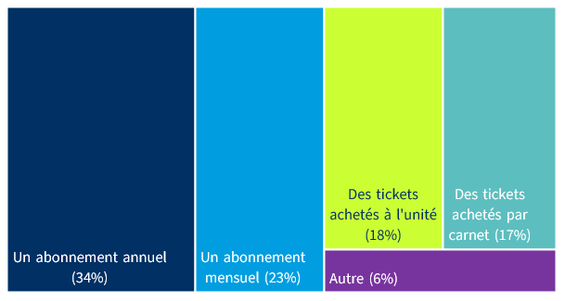
Plus de la moitié des usagers disposent d’un abonnement
Et près de trois-quarts des usagers qui prennent les transports en commun pour les trajets domicile-travail ou études
Quel type de tarification utilisez-vous le plus souvent dans les transports en commun ?
Champ : usagers des transports en commun
Source : CREDOC, enquête Conditions de vie et aspirations, octobre 2023

Slide 47
Forfait mobilités durables : près de 4 actifs sur 10 en ont entendu parler, mais seulement 9% en bénéficient.
Le « forfait mobilités durables », proposé par certains employeurs, prend en charge tout ou partie des frais de transports personnels entre le domicile et le lieu de travail, avec pour but d’encourager le recours à des transports plus durables pour les trajets domicile travail (vélo, vélo électrique, covoiturage, autopartage…).
Les entreprises de plus de 50 salariés sont particulièrement concernées : 9% des salariés de ces entreprises déclarent bénéficier d’un forfait mobilités durables. Le dispositif est également plus connu dans ces entreprises : autour de 40% des salariés d’entreprises de plus de 50 salariés ont entendu parler du dispositif.
Avant cette enquête, aviez-vous entendu parler du forfait mobilités durables ?
Notoriété du forfait mobilités durables, en fonction de la taille de l’entreprise
En %
En %; Champ : actifs en emploi
Champ : actifs en emploi
Source : CREDOC, enquête Conditions de vie et aspirations, octobre 2023
Source : CREDOC, enquête Conditions de vie et aspirations, octobre 2023

Slide 48
Transports en commun et vélo sont les premiers usages du forfait mobilités durables
Vous personnellement, vous utilisez le forfait mobilités durables pour…
Plusieurs réponses possibles, En %
Le forfait mobilités durables (FMD) a été mis en place pour encourager l’utilisation de mobilités moins polluantes. Pour les salariés du privé, ce forfait peut atteindre 800 euros par an.
Les actifs qui disposent d’un forfait mobilités durables l’utilisent avant tout pour utiliser les transports en commun et couvrir les frais liés à l’achat ou à l’entretien d’un vélo (électrique ou non) – respectivement 36% et 34% des titulaires d’un forfait.
Les pratiques collaboratives (autopartage, covoiturage) sont un peu moins financées par le FMD. Il faut dire que le covoiturage sur les déplacements liés au travail est très largement informel : 96% des trajets covoiturés sont réalisés avec l’entourage (famille, collègues…), ce qui limite les possibilités de prise en charge par le forfait mobilités durables. (Source : Observatoire.covoiturage.gouv.fr)
En ce qui concerne l’autopartage, la pratique reste peu développée : en 2022, on comptait environ 300 000 auto-partageurs actifs dans le pays, un chiffre qui évolue peu dans le temps. (Source : Ademe, enquête autopartage 2022)
Champ : actifs disposant d’un forfait mobilités durables
Source : CREDOC, enquête Conditions de vie et aspirations, octobre 2023

Slide 49
Financement des infrastructures routières et des transports : une préférence pour le « péage urbain »
Pour financer les infrastructures routières (entretien des routes, voies de contournement pour fluidifier le trafic…) et les transports en commun, quelle serait votre préférence entre… ?
En évolution, En %
Source : CREDOC, enquête Conditions de vie et aspirations, octobre 2023

Slide 50
Le péage urbain est l’option la plus choisie par les catégories modestes, les plus aisés choisissent plus souvent le retour de la vignette.
Préférence entre différentes modulations tarifaires pour la contribution des automobilistes
Selon le niveau de revenu, En %
Source : CREDOC, enquête Conditions de vie et aspirations, octobre 2023

